Slide 1
食育推進施策の具体的取組
18

Slide 2
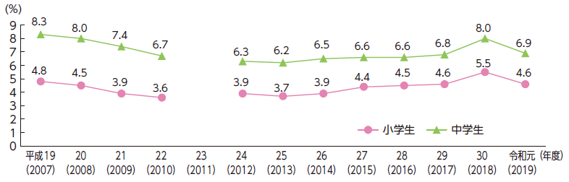
小・中学生の朝食欠食率は、近年はほぼ横ばい
小・中学生の朝食欠食率は、近年はほぼ横ばいで推移
親世代の朝食を食べない習慣が、朝食を食べない家庭環境に影響している可能性があることも指摘。文部科学省では、子供の基本的な生活習慣の形成を含む家庭教育支援の取組を推進
小・中学生の朝食欠食率の推移
資料：文部科学省「全国学力・学習状況調査」（2019年度）
注：１）「朝食を毎日食べていますか」という質問に対して、「あまりしていない」、「全くしていない」と回答した割合の合計（選択肢）「している」、「どちらかといえば、している」、「あまりしていない」、「全くしていない」
２）小学校６年生、中学校３年生が対象
３）2011年度は、東日本大震災の影響等により、調査の実施を見送り。
４）2020年度は新型コロナウイルス感染症の影響等により、調査の実施を見送り。
19

Slide 3
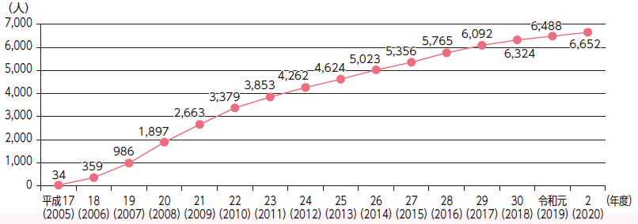
公立小・中学校等栄養教諭の配置数は増加傾向
公立小・中学校等の栄養教諭配置数は、2020年５月１日現在、全国で6,652人。栄養教諭は、学校における食育推進の要として、食に関する指導と学校給食の管理を一体的に展開。
「食に関する指導の手引」や食育教材を活用しながら、児童生徒の望ましい食習慣の形成に向けた指導を行う。
公立小・中学校等栄養教諭の配置状況
資料：文部科学省初等中等教育局健康教育・食育課調べ（2015年度まで、各年度４月１日現在）
文部科学省「学校基本調査」（2016年度以降、各年度５月１日現在）
注 ：公立小・中学校等とは、小学校・中学校・義務教育学校・中等教育学校・特別支援学校を指す
20

Slide 4
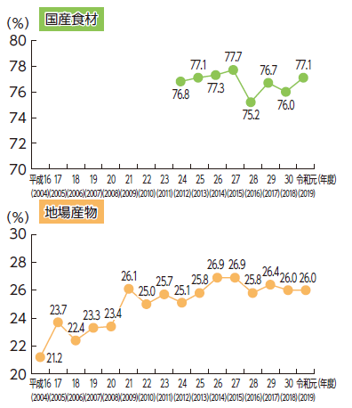
学校給食への地場産物の利用を推進
地場産物を学校給食に活用し、食に関する指導の教材として用いることにより、子供がより身近に、地域の食文化等の理解を深め、食料の生産、流通に関わる人々に対する感謝の気持ちを抱くことができる。
文部科学省では、学校給食において地場産物が一層活用されるよう、食品の生産・加工・流通等における新たな手法等の開発と全国的な普及を図る。
農林水産省では、生産者と学校等との調整役となる地産地消コーディネーターの育成や派遣を実施
学校給食における地場産物等の使用割合
事 例
学校給食における地場産物の活用について
○富山県立山町
富山県立山町では、給食センターを統合したことを契機に、学校給食の地場産物納入体制を確立し、2019年には使用割合（重量ベース）が51％に。
町の観光大使らいじぃが地場産食材を紹介する等給食を楽しむ取組も実施
○滑川市学校給食共同調理場
富山県滑川市では、学校給食の調理場と生産者を結ぶパイプ役として、野菜生産者を農業公社に配属
学校給食への納入呼びかけ等により、2008年度６％程度だった地場産物の利用割合が2019年度は62.9％に。
資料：文部科学省「学校給食栄養報告」
21

Slide 5


家庭での食生活の改善の重要性の啓発
新型コロナウイルス感染症の感染拡大に伴い、家庭で食事をとる機会が増加。厚生労働省では家庭での食生活改善の重要性を普及・啓発することに焦点を当て、ウェブサイトに普及啓発ツールを掲載
食生活改善普及運動 「おうちご飯にバランスプラス」
22

Slide 6
子供食堂等への政府備蓄米の提供を実施
農林水産省では、子供食堂や子供宅食に政府備蓄米を提供
事 例
子供や地域の人々の居場所としての子供食堂
NPO法人SK人権ネットが運営する「熊谷なないろ食堂」は、中学生以下と70歳以上は無料、それ以外は200円で利用できる子供食堂
地域の農家や企業から寄附された食材を利用。JAくまがやの直売所では、食堂のための専用ボックスを設置
2020年度は、コロナウイルス感染症の感染拡大により、弁当の配布を実施
事 例
どうぞがつながる。明日につながる。みまたん宅食どうぞ便
三股町社会福祉協議会では、2017年から「みまたん宅食どうぞ便」を実施
三股町で取れる米や地元の有機野菜等と、管理栄養士が作成した簡単レシピを同梱し、届いた食材を上手に使う食事作りを支援
23

Slide 7

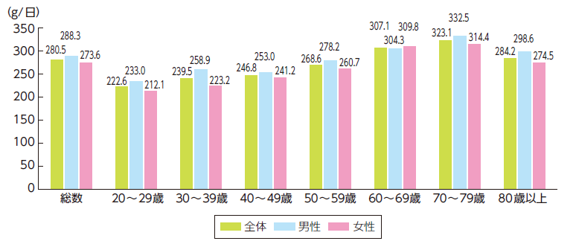
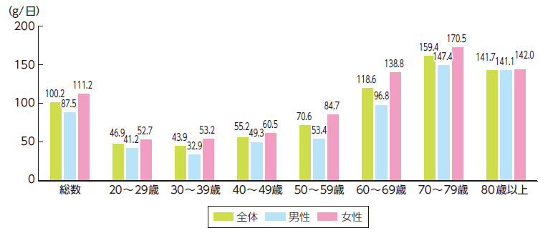
野菜類摂取量、果実類摂取量とも若い世代ほど摂取量が少ない
1日当たりの野菜類摂取量の平均値は280.5g、果実類摂取量の平均値は100.2g。年齢階級別にみると、野菜類、果実類ともに若い世代ほど摂取量が少ない。
「毎日くだもの200グラム運動」により、家庭や学校給食等における果物の摂取を促進
「毎日くだもの200グラム運動」ロゴマーク
野菜類摂取量の平均値（性・年齢階級別、20歳以上）
果実類摂取量の平均値（性・年齢階級別、20歳以上）
資料：厚生労働省「令和元年国民健康・栄養調査」
注 ：野菜類とは、緑黄色野菜、その他の野菜、野菜ジュース、漬け物
資料：厚生労働省「令和元年国民健康・栄養調査」
注 ：果実類とは、生果、ジャム、果汁・果汁飲料
24

Slide 8
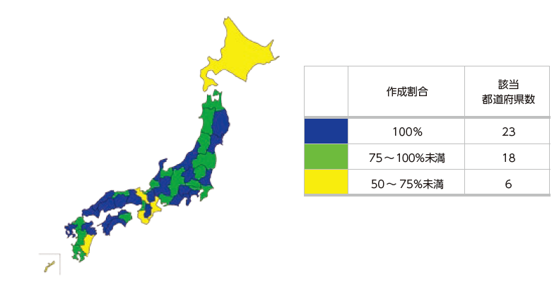
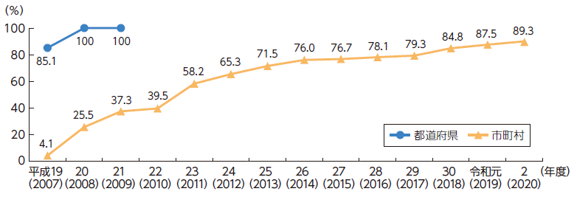
全都道府県で食育推進計画を作成。市町村の食育推進計画の作成割合は約９割に
都道府県の食育推進計画の作成割合は100％。市町村の食育推進計画の作成割合は、着実に増加し、約９割
都道府県及び市町村の食育推進計画の作成割合の推移
都道府県別管内市町村における食育推進計画の作成割合の状況
資料：農林水産省消費・安全局消費者行政・食育課（2015年度までは内閣府）調べ
資料：農林水産省消費・安全局消費者行政・食育課調べ（2021年3月末現在）
注：１）作成割合とは、都道府県内の全市町村数に対する計画作成済市町村の割合
２）作成済みの市町村数は1,554
25

Slide 9
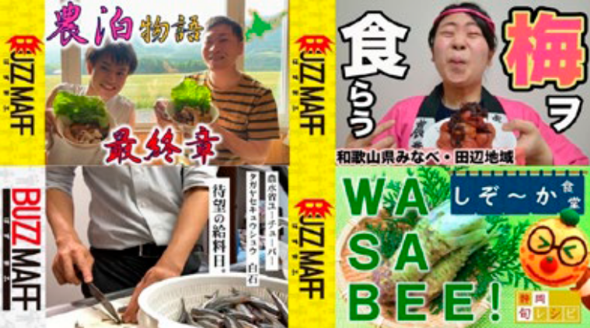
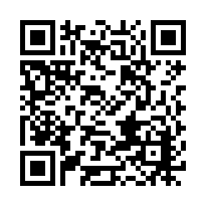
農林漁業体験や「農泊」など
農山漁村の魅力をアピールする取組を実施
農林水産省では、教育ファーム等農林漁業体験活動への支援等を実施
農山漁村地域に宿泊し、滞在中に地域資源を活用した食事や体験を楽しむ「農泊」を推進
地産地消や国産農林水産物の消費拡大に資する取組の表彰、学校給食等におけるメニュー開発・導入実証等への支援や専門的知見をもつ地産地消コーディネーターの派遣等への支援を実施
農林水産省では、国産農林水産物や農林水産業、農山漁村の魅力を発信する取組として、農林水産省の職員がYouTuberとなる省公式YouTubeチャンネル「BUZZ MAFF」を2020年１月から開始
事 例
第２のふるさとで食の大切さを学ぶ
～南島原市農林漁業体験民泊～
南島原ひまわり村では、約160軒の農家が所属し、国内外の修学旅行生等の受入れを実施
参加者は、各受入れ家庭で農林漁業を体験し、自分で収穫した野菜や地元で採れた食材を受入れ家庭の人々と一緒に調理し、食卓を囲む。
新型コロナウイルス感染症対策ガイドラインを策定するなど、「ウィズコロナ時代」に対応した受入れ体制を整備
YouTubeチャンネル
https://www.youtube.com/channel/UCk2ryX95GgVFSTcVCH2HS2g
26

Slide 10



事 例
「給食センター１品運動」で気付く地域の魅力
松江市では、2008年度から「給食センター１品運動」に取り組み、市内９つの学校給食施設（給食センター）ごとに、生産者等の指導の下、児童生徒が栽培・収穫した野菜を給食の食材として使用し、生産者との交流給食や調理実習を行っている。
児童生徒は、生き生きと農業体験に取り組み、地元食材に関心を持つきっかけに。
事 例
庄内浜の地魚のおいしさや食文化を伝える「庄内浜文化伝道師」
山形県では、特に水産業の盛んな庄内浜（山形県庄内地域の沿岸域）において、水揚げされる地魚の「おいしさ」や食文化を伝える人を「庄内浜文化伝道師」として認定し、地魚の消費拡大につなげていく取組を実施
料理教室等で、地魚のさばき方や調理方法についての講
師を務めるなど、各漁村や地域に伝わる庄内浜の地魚の食
べ方や食に関わる行事、風習などの文化等について一般の
方への情報発信、普及啓発活動を実施
27

Slide 11
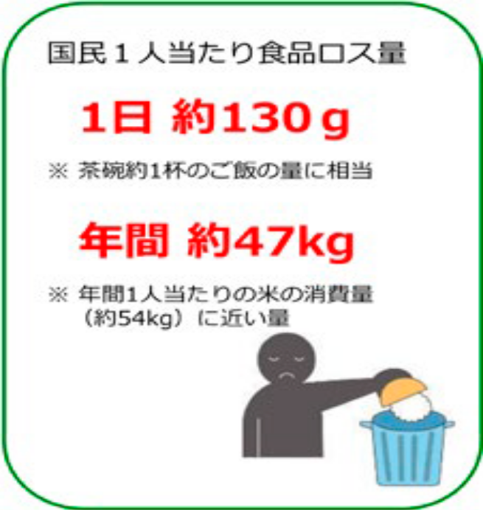
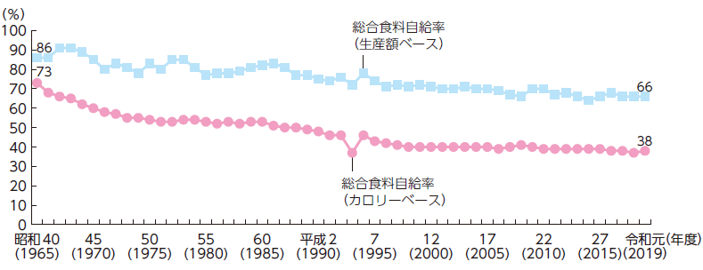
日本食料自給率は38％(カロリーベース）、食品ロスは600万トン
我が国の食料自給率は38％（カロリーベース）である一方、食品ロスが600万トン発生（食料自給率は2019年度、食品ロスは2018年度の値）。
我が国の食料自給率の推移
資料：農林水産省「食料需給表」
資料：総務省人口推計（2018年10月１日）平成30年度食料需給表
28

Slide 12
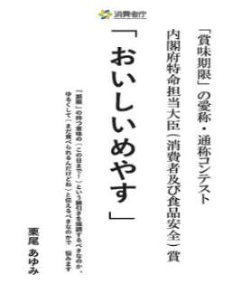


食品ロスを削減するための取組を実施
生産・流通・消費等の過程で発生する未利用食品について、食品企業や生産現場等からの寄附を受けて、必要としている人や施設等に提供するフードバンク活動が広がりつつある。
食品ロスの削減に関する取組として、フォトコンテスト等を開催
コラム
食品ロスの削減に関する取組
消費者庁では、賞味期限の正しい理解を促進する観点から、「「賞味期限」の愛称・通称コンテスト」を実施。「おいしいめやす」が内閣府特命担当大臣（消費者及び食品安全）賞を受賞
あわせて、「私の食品ロス削減スローガン&フォトコンテスト」も実施し、「でこぼこやさいに魔法をかけて」が内閣府特命担当大臣(消費者及び食品安全)賞を受賞
環境省では、消費者庁、農林水産省、ドギーバッグ普及委員会と共催して、飲食店等における食べ残し持ち帰り行為の名称等を公募する「Newドギーバッグアイデアコンテスト」を実施
ドギーバッグによる持ち帰りに代わる新たなネーミングとして「mottECO（モッテコ）」を大賞として選定
「賞味期限」の愛称・通称コンテスト
内閣府特命担当大臣（消費者及び食品安全）賞
私の食品ロス削減スローガン&フォトコンテスト
内閣府特命担当大臣（消費者及び食品安全）賞
コンテストでネーミングの大賞を
受賞した「mottECO」のロゴマーク
29

